Slide 1

Что такое ОГЭ?
Грушин Егор Витальевич

Slide 2


Slide 3
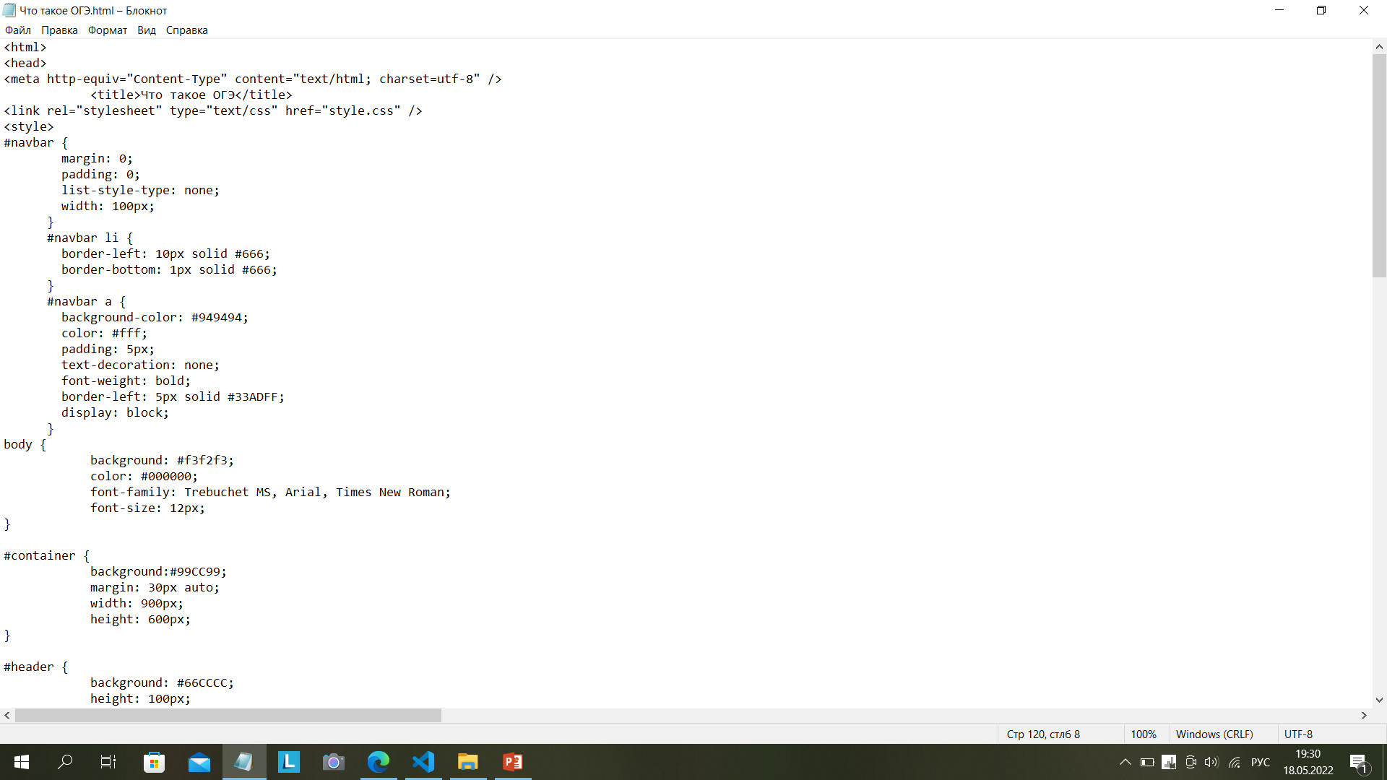
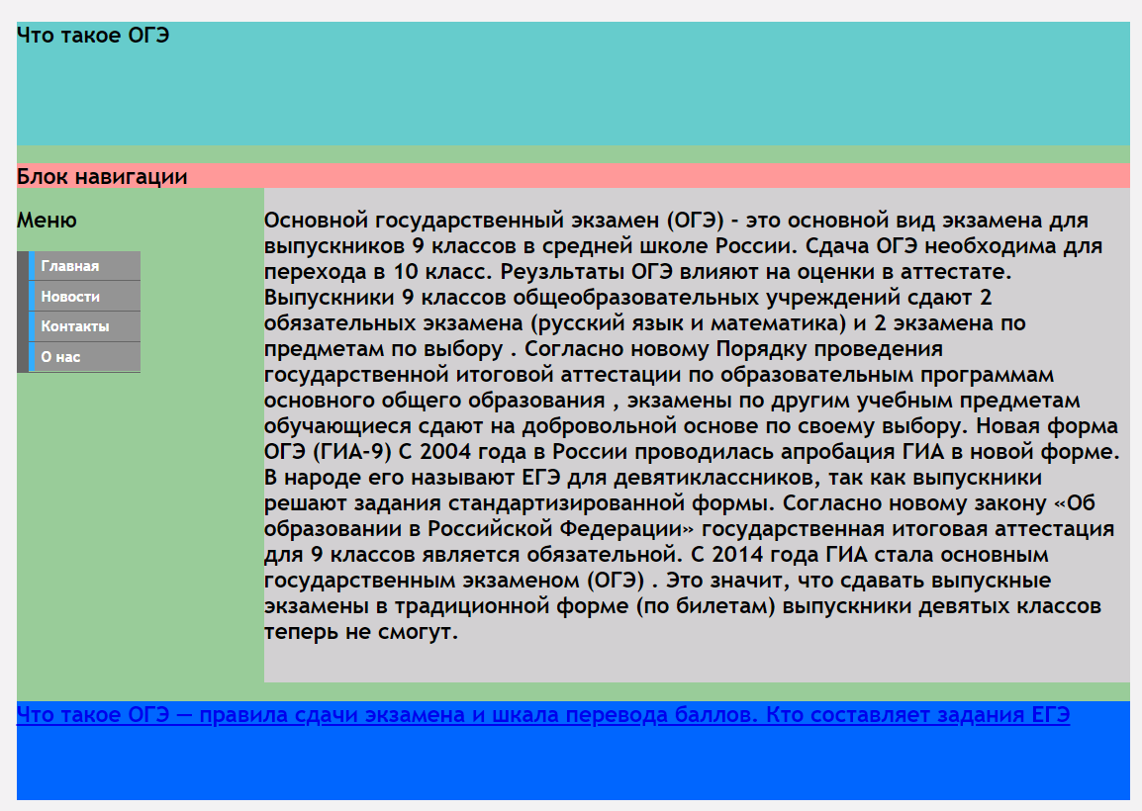
Главная
Просто в доту надоело гонять и пошел сюда))))

Slide 4
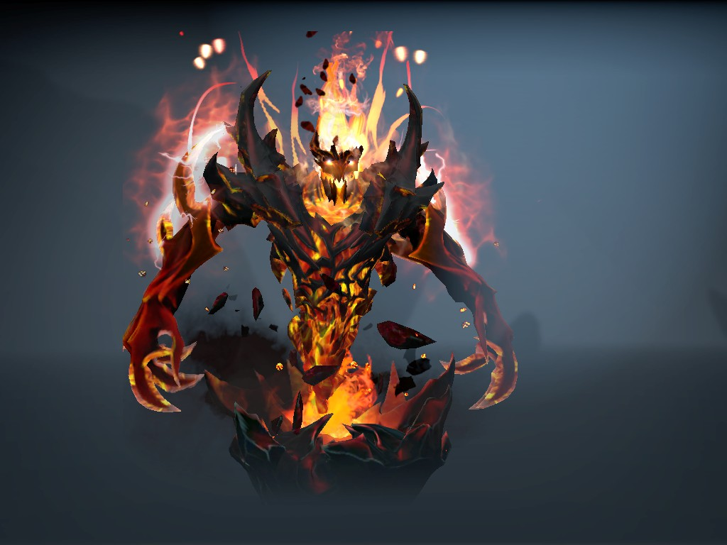
Спасибо за просмотр

